Slide 1



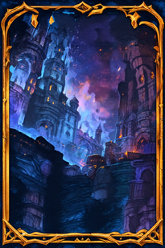

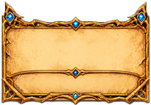
Nome carta
MAGIA
Scegli un bersaglio
infligge 1d6+AT danni.
Un piccolo dardo... per grandi problemi!

